Slide 1
ИСПОЛЬЗОВАНИЕ ТЕХНОЛОГИИ УКРУПНЕНИЯ ДИДАКТИЧЕСКИХ
ЕДИНИЦ ДЛЯ РАЗВИТИЯ МЫШЛЕНИЯ
ОБУЧАЮЩИХСЯ
Лекция и практическое занятие преподавателя математики
Л.В.Пешиной
РОСЖЕЛДОР
Федеральное государственное бюджетное образовательное учреждение
высшего образования
«Ростовский государственный университет путей сообщения»
(ФГБОУ ВО РГУПС)
Лиховской техникум железнодорожного транспорта
(ЛиТЖТ – филиал РГУПС)

Slide 2
Ни один наставник не должен забывать, что его главнейшая обязанность состоит в приучении воспитанников к умственному труду и что эта обязанность более важна, нежели передача самого предмета.
К.Д. Ушинский.

Slide 3
Мышление — неразрывно связанный с речью социально обусловленный психический процесс самостоятельного искания и открытия существенно нового, т. е. опосредствованного и обобщенного отражения действительности в ходе ее анализа и синтеза, возникающий на основе практической деятельности из чувственного познания и далеко выходящий за ее пределы.
А.В. Брушлинский.

Slide 4
ОБЩИЕ МЫСЛИТЕЛЬНЫЕ ОПЕРАЦИИ
Анализ — мысленное расчленение предмета, явления, ситуации и выявление составляющих его элементов, частей, моментов, сторон.
Синтез — мысленное соотнесение, сопоставление, установление связи между различными элементами.
Абстракция — отвлечение существенных свойств предмета от несущественных.
Сравнение — мысленное соотнесение каких-либо объектов и выделение в них общего или различного.
Обобщение — мысленное соотнесение и выделение общего в двух или нескольких различных явлениях или ситуациях.
Классификация – деление объектов на группы по тому или иному признаку.

Slide 5
Под мыслительной деятельностью в учебном процессе понимается самостоятельное совершение мыслительных операций
(анализа, синтеза, сравнения, обобщения, абстрагирования, классификации) и получение с их помощью продуктов мыслительной деятельности
(понятий, суждений, умозаключений).

Slide 6
Создание высокоэффективной методической системы обучения на основе УДЕ – результат
30-летнего исследования профессора математики Калмыцкого государственного университета Пюрвя Мучкаевича Эрдниева.
Как технология УДЕ данная система обучения рекомендована к внедрению в школьную практику с 1980 года.
ТЕХНОЛОГИЯ УКРУПНЕНИЯ ДИДАКТИЧЕСКИХ ЕДИНИЦ
(УДЕ)

Slide 7
Под технологией укрупнения дидактических единиц в настоящее время понимают технологию обучения, обеспечивающую формирование знаний обучающихся с помощью активизации у них подсознательных механизмов переработки информации посредством сближения во времени и пространстве взаимодействующих компонентов знания.
ТЕХНОЛОГИЯ УКРУПНЕНИЯ ДИДАКТИЧЕСКИХ ЕДИНИЦ
(УДЕ)

Slide 8
Противопоставление облегчает и ускоряет наше здоровое мышление.
И.П. Павлов.
При создании данной технологии
П.М. Эрдниев опирался на фундаментальные закономерности мышления, оптимизирующие познавательный процесс, открытые академиками П.К. Анохиным, И.П. Павловым,
А.А. Ухтомским, И.Р. Пригожиным.

Slide 9
Укрупненная дидактическая единица – это локальная система понятий, объединенных на основе их смысловых логических связей и образующих целостно усваиваемую единицу информации.
ТЕХНОЛОГИЯ УКРУПНЕНИЯ ДИДАКТИЧЕСКИХ ЕДИНИЦ
(УДЕ)

Slide 10
Технология УДЕ включает в себя целый ряд
специальных принципов организации усвоения знаний:
1) крупноблочное построение теоретического содержания;
2) совместное и одновременное изучение противоположных и
сходных понятий, действий, операций, взаимосвязанных тем и разделов
учебной программы;
3) взаимообратные действия на основе анализа и синтеза, сравнения и обобщения, индукции и аналогии, классификации и систематизации.
Метод обратных задач П.М. Эрдниев считал основой
своей технологии;
4) обращение упражнений.
Для развития мышления важен прежде всего процесс преобразования одной задачи в другую, поэтому в обращенных упражнениях искомым элементом последовательно выступает каждый элемент данного упражнения;
5) обеспечение единства процессов решения и составления задач.

Slide 11
Лейтмотив урока, построенного по технологии УДЕ, заключается в следующем:
1) важно не повторение, отложенное на следующие уроки, а преобразование выполненного задания, осуществляемое немедленно на этом уроке, через несколько минут после исходного, чтобы познавать объект в его развитии, противопоставлять исходную форму знания видоизмененной.
2) изучать не все понемногу, а многое об одном, о главном, постигая многообразие в целом.

Slide 12
Использование технологии УДЕ
в учебном процессе обеспечивает:
1) достижение целостности знаний
(аспект философский);
2) достижение системности знаний (аспект информационный);
3) открытие путей самообучения обучающихся
(аспект дидактический);
4) прочность усвоения информации при существенном сокращении расхода учебного времени
(аспект организационный).

Slide 13
Использование технологии УДЕ
в учебном процессе дает возможность:
а) четкого структурирования теоретического содержания (использование опорных конспектов, логических схем, таблиц);
б) многократного повторения основного материала;
в) организации самостоятельной работы обучающихся с опорой на ранее изученный материал
г) найти время для решения задач и упражнений.

Slide 14
Идея технологии УДЕ
о формировании знаний на основе их целостности отвечает тенденции современного познания к интеграции и синтезу информации, поэтому в настоящее время технология востребована не только математиками, но и преподавателями физики, химии, биологии и др.

Slide 15
Рекомендуемая литература
1) Эрдниев, П.М., Эрдниев, Б.П. Укрупнение дидактических единиц в обучении математике. - М.: Просвещение. 1986
2) Эрдниев, П.М. УДЕ как технология обучения в 2 т. - М.: Просвещение. 1992.

Slide 16
Использование технологии УДЕ для развития мышления обучающихся при изучении математики.
Тема: Функции
Практическое занятие

Slide 17
Базовые понятия математики, полученные из вводной лекции «Функциональная зависимость»
а) Переменные величины. В математике отвлекаются от конкретного физического смысла величин и считают переменную величину заданной, если известно множество всех численных значений, которые она может принимать;
б) Понятие функции. Переменная у называется функцией переменной х, если:
1) задано множество численных значений х
2)задан закон по которому каждому значению х из этого множества существует единственное значение у;
в) Графиком функции называют геометрическое место точек плоскости Оху, для каждой из которых абсцисса х является значением аргумента, а ордината у-соответствующим значением данной функции;

Slide 18
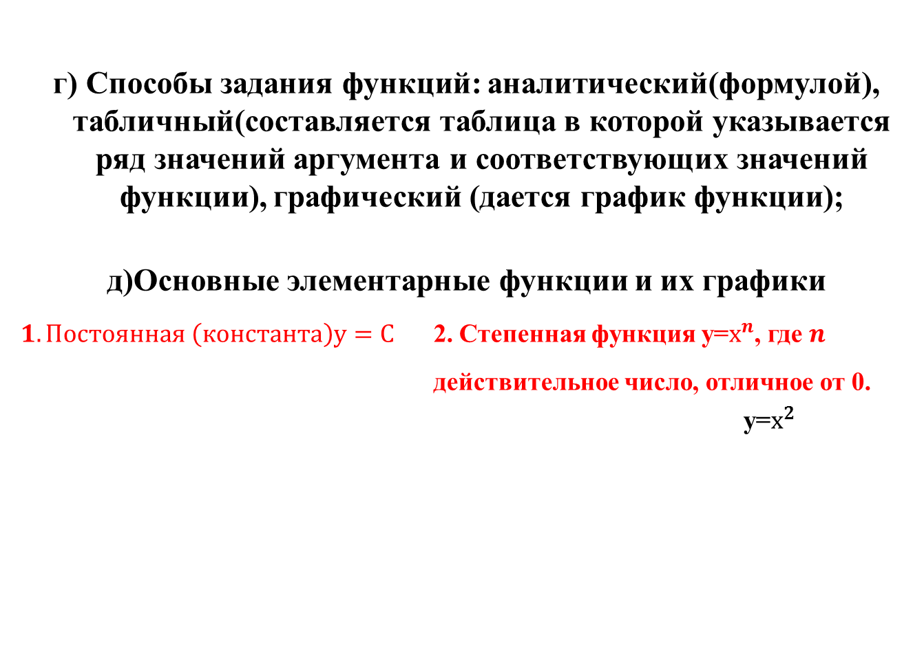
г) Способы задания функций: аналитический(формулой), табличный(составляется таблица в которой указывается ряд значений аргумента и соответствующих значений функции), графический (дается график функции);
д)Основные элементарные функции и их графики
$1. Постоянная \left(константа\right)у=С$ 2. Степенная функция у=$х^{n}$, где $n$ действительное число, отличное от 0.
у=$х^{2}$

Slide 19
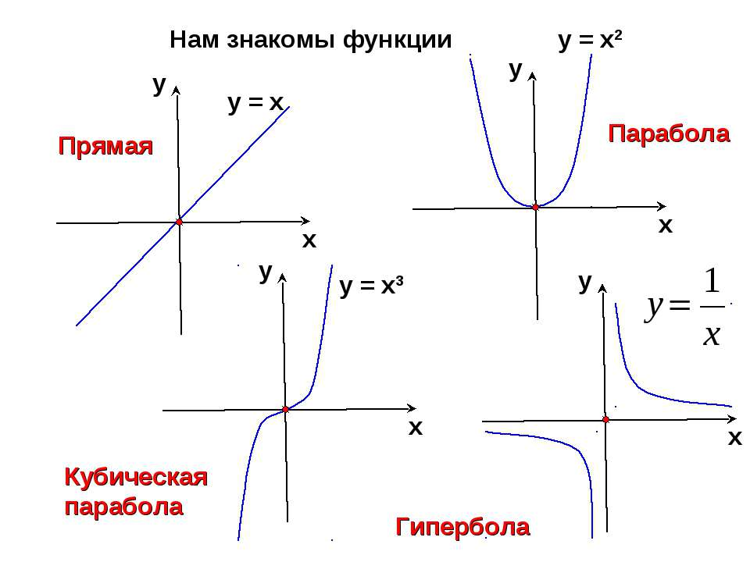

2. Степенная функция у=$х^{n}$, где $n$ действительное число, отличное от 0.

Slide 20
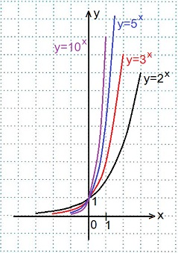
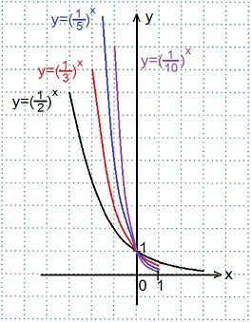
3. Показательная функция $у=а^{х}$ (а$>0, а≠1)$

Slide 21
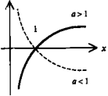
4. Логарифмическая функция $у=\log_{а}$ х (а$>0, а≠1)$

Slide 22
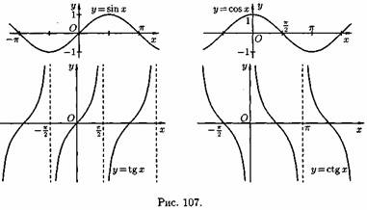
4. Тригонометрические функции.

Slide 23
Обучение с использованием технологии УДЕ строится по следующей схеме:
1) стадия усвоения недифференцированного целого в его первом приближении;
2) выделение в целом элементов и их взаимоотношений;
3) формирование на базе усвоенных элементов и их взаимоотношений более совершенного и точного целостного образа.

Slide 24
Ключевым элементом технологии УДЕ выступает многокомпонентное
упражнение – триада,
которое должно быть включено
в каждый урок.
Упражнение – триада рассматривается на одном занятии и включает в себя:
1) исходную задачу;
2) обратную задачу;
3) обобщение.

Slide 25
1) Стадия усвоения недифференцированного целого в его первом приближении
Составление схемы классификации функций (без указания особенностей).
УКРУПНЕННАЯ ДИДАКТИЧЕСКАЯ ЕДИНИЦА
ФУНКЦИИ

Slide 26
ЭЛЕМЕНТАРНЫЕ ФУНКЦИИ
Степенная Показательная Тригонометрическая
Логарифмическая

Slide 27
2) Выделение в целом элементов и их взаимоотношений
Решение многокомпонентного упражнения – триады
УКРУПНЕННАЯ ДИДАКТИЧЕСКАЯ ЕДИНИЦА
Логарифмическая и показательная функции

Slide 28
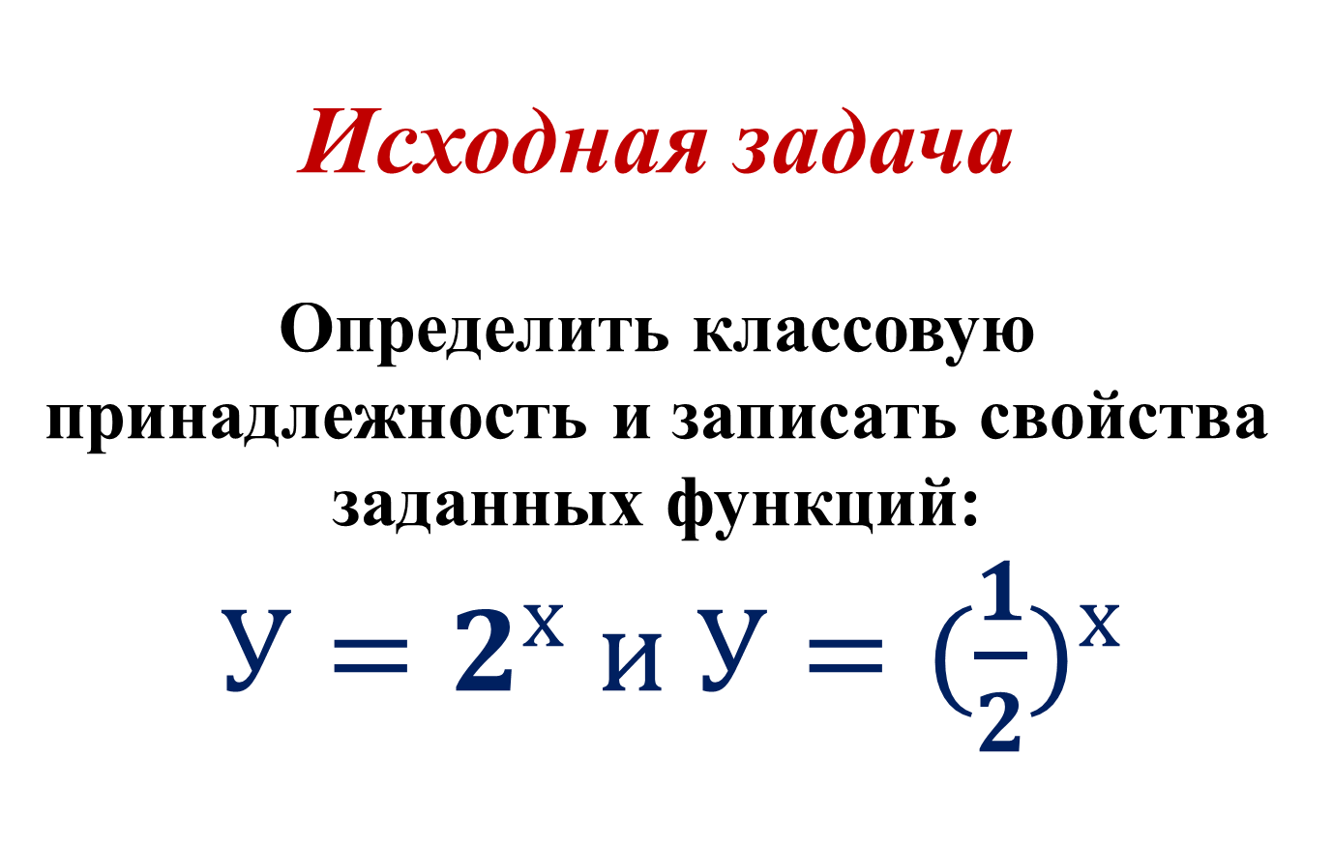
Исходная задача
Определить классовую принадлежность и записать свойства заданных функций:
$У=2^{х} и У=({\frac{1}{2})}^{х}$

Slide 29


1. Показательная функция.
2. О.О. х$∈\left(−∞;+∞\right)$
3. О.З х$∈\left(0;+∞\right)$
4. Возрастает на всей области определения.
$у=({\frac{1}{2})}^{х}$
1. Показательная функция.
2. О.О. х$∈\left(−∞;+∞\right)$
3. О.З х$∈\left(0;+∞\right)$
4. Убывает на всей области определения.
$$У=2^{х}$$

Slide 30
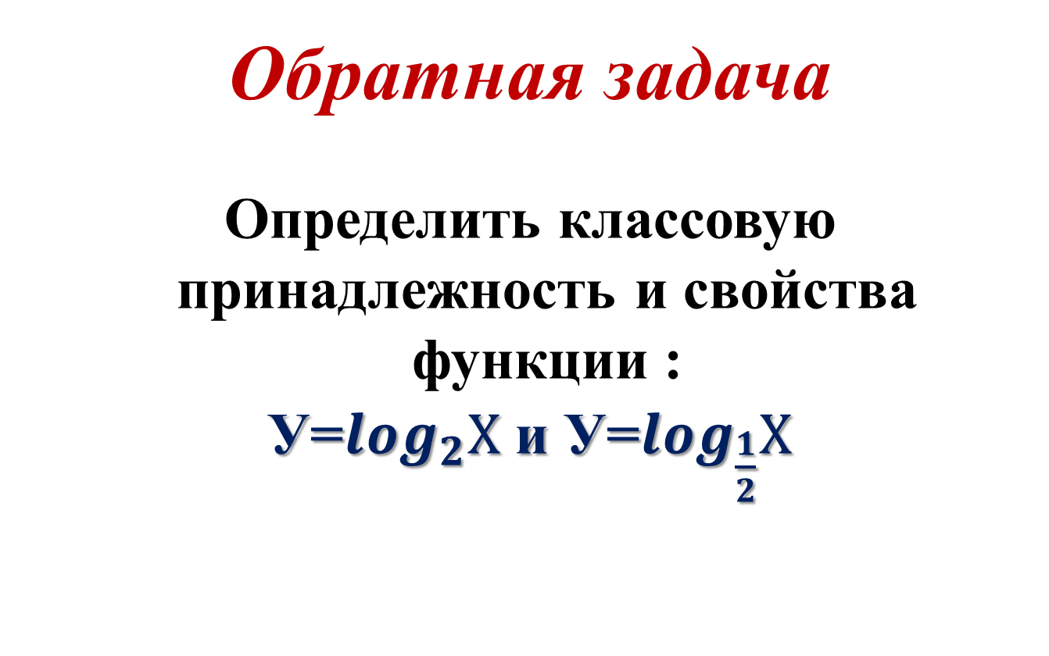
Обратная задача
Определить классовую принадлежность и свойства функции :
У=$\log_{2}Х$ и У=$\log_{\frac{1}{2}}Х$

Slide 31

$у=\log_{2}Х$
1. Логарифмическая функция.
2. О.О. х$∈\left(0;+∞\right)$
3. О.З х$∈\left(−∞;+∞\right)$
3. Возрастает на всей области определения.
$у=\log_{\frac{1}{2}}Х$
1. Логарифмическая функция.
2. О.О. х$∈\left(0;+∞\right)$
3. О.З х$∈\left(−∞;+∞\right)$
3. Убывает на всей области определения.

Slide 32
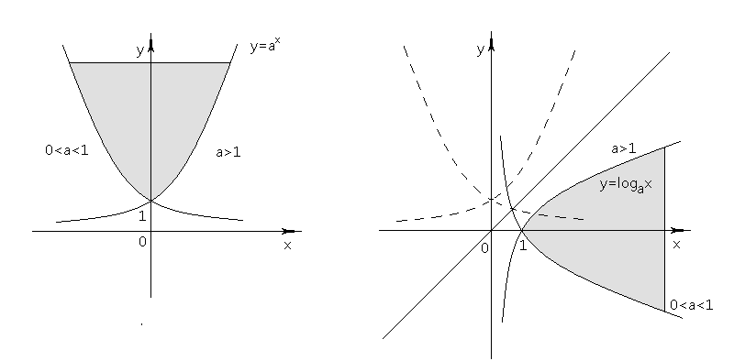
ОБОБЩЕНИЕ
На рисунке видно, что «меняются местами» область определения и область значений данных функций

Slide 33
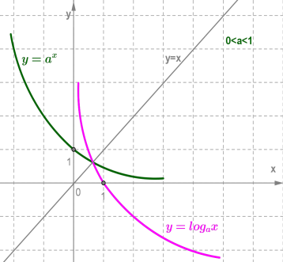
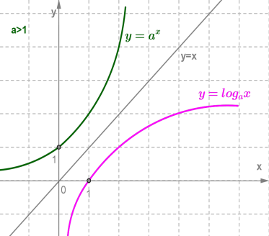

Slide 34
ВЫВОД:
Показательная и логарифмическая функции – взаимно-обратные функции.

Slide 35
3) Формирование на базе усвоенных элементов и их взаимоотношений более совершенного и точного целостного образа.
УКРУПНЕННАЯ ДИДАКТИЧЕСКАЯ ЕДИНИЦА
Решение показательных и логарифмических неравенств

Slide 36
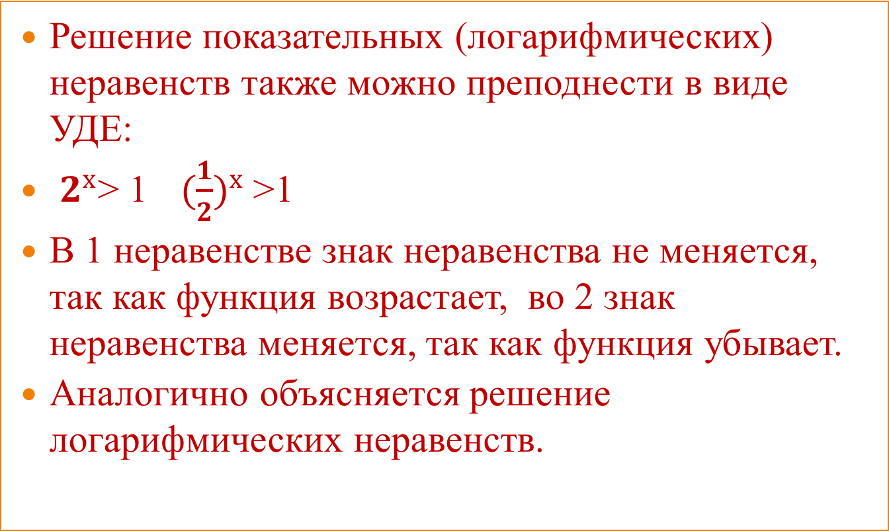
Решение показательных (логарифмических) неравенств также можно преподнести в виде УДЕ:
$2^{х}$> 1 $({\frac{1}{2})}^{х}$>1
В 1 неравенстве знак неравенства не меняется, так как функция возрастает, во 2 знак неравенства меняется, так как функция убывает.
Аналогично объясняется решение логарифмических неравенств.

Slide 37
При использовании технологии УДЕ построение учебного содержания по математике происходит по принципу восхождения от абстрактного к конкретному, что обеспечивает единый подход к изучению функций на основе зависимости между ее свойствами и ее графиком.
Обучающиеся не просто заучивают свойства функций, а учатся прогнозировать их на основе знания теории, используя общие мыслительные операции (анализ, синтез, обобщение, сравнение, классификацию).
В итоге обучающиеся приходят к пониманию того, что математика - это не набор отдельных фактов, а стройная логическая наука.

Slide 38
«Математика отличается новым методическим подходом к изучению математических понятий, свойств и способов действий, в основе которого лежит установление соответствия между предметными, словесными, графическими (схематическими) и символическими моделями, их выбор, преобразование и конструирование, в соответствии с заданными условиями».

Slide 39
Использование технологии УДЕ
в учебном процессе способствует формированию личности с развитым гибким интеллектом и творческими способностями, способной решать различные, в том числе и производственные, задачи.

Slide 40
«Мыслящий и работающий человек есть мера всего.
Он есть огромное планетарное явление»
В.И. Вернадский.

Slide 41
СПАСИБО ЗА ВНИМАНИЕ

